Slide 1
Východiska municipálních a regionálních financí
Ing. Irena Szarowská, Ph.D.
Katedra financí a účetnictví

Slide 2
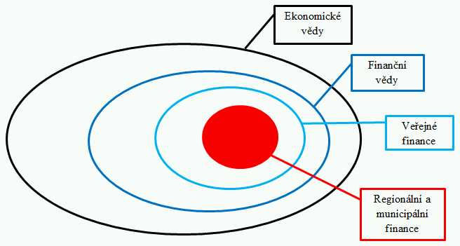
Východiska municipálních a regionálních financí 2
POSTAVENÍ REGIONÁLNÍCH A MUNICIPÁLNÍCH FINANCÍ V SYSTÉMU VĚDNÍCH DISCIPLÍN

Slide 3
Východiska municipálních a regionálních financí 3
VYMEZENÍ REGIONÁLNÍCH A MUNICIPÁLNÍCH FINANCÍ
Municipální a regionální finance (MRF) se zabývají financováním a hospodařením územně samosprávných celků
Municipální a regionální finance jsou součástí veřejných financí
Veřejné finance zahrnují veškeré finanční prostředky, kterými disponuje stát, státní orgány a ostatní veřejnoprávní orgány a organizace
Základní principy:
Nenávratnost
Neekvivalence
Nedobrovolnost

Slide 4
Východiska municipálních a regionálních financí 4
VLÁDNÍ ÚROVNĚ a JEJICH ROZPOČTY
Podle definice přijaté MMF a zeměmi OECD rozlišujeme 4 vládní úrovně:
Ústřední vláda a její rozpočet v unitárních státech, či federální ve federativních státech.
Regionální (republiková, zemská, provincionální) vláda - může jít o státy, provincie, země (ve federativních zemích), regiony, okresy, distrikty – v ČR kraje.
Místní (municipální) vláda.
Nadnárodní vláda.

Slide 5
Východiska municipálních a regionálních financí 5
Vznik územní samosprávy
Územní samospráva na základě stanovené působnosti a ekonomických podmínek vykonává veřejnou správu na území menším než je stát.
Vznik územní samosprávy:
Přirozeně – jako obce, města, municipality – s obyvateli, kteří sídlí na stejném místě.
Uměle – z vůle státu – jako vyšší stupeň územní samosprávy na regionální úrovni, zahrnující společenství obyvatel více měst a obcí v dané oblasti, které spojují společné zájmy na střední úrovni.

Slide 6
Východiska municipálních a regionálních financí 6
Předpoklady fungování územní samosprávy
Legislativní – Ústava ČR, zákony ČR, Evropská charta místní samosprávy a návrh Evropské charty regionální samosprávy (vznik a postavení jednotlivých stupňů územní samosprávy, pravomoci, působnost, autonomii a odpovědnost)
Ekonomické (vlastnictví majetku a právo s ním hospodařit v souladu s vlastnickým právem, možnost získávání vlastních finančních prostředků a sestavování vlastního rozpočtu a hospodaření podle něho)

